Slide 1
Методические рекомендации по
профилактической работе
с обучающимися в ОО

Slide 2
В системе образования России реализуется особая форма поддержки и помощи ребенку в учебно-воспитательном процессе – психолого-педагогическое сопровождение.
Одной из задач психолого-педагогического сопровождения является профилактика и коррекция отклоняющегося поведения обучающихся с учетом возрастных и индивидуальных особенностей.

Slide 3
Психопрофилактическая работа предусматривает проведение мероприятий психологического характера с целью
сохранения, укрепления, улучшения психического самочувствия и здоровья;
предотвращения возникновения невротических расстройств;
противодействия стрессовым влияниям;
решения проблем на различных уровнях психической организации человека: поведенческом, личностном, экзистенциальном.
И включает
информационно-просветительскую работу с родителями и учителями, обучение их стратегии для преодоления различного рода трудностей и т.д.

Slide 4
Информационно-просветительская работа с родителями
Индивидуальные и групповые консультации
Родительские собрания
Родительские тренинги
Совет профилактики
Организация работы семейных клубов (родительских советов)

Slide 5
Основные направления профилактической работы в образовательной организации
Безопасная образовательная среда (профилактика буллинга, Служба школьной медиации)
Реализация ПФЖС (программа по формированию жизнестойкости)
Профилактика употребления ПАВ
Профилактика распространения идеологии экстремизма и терроризма
Информационная безопасность
Профилактика правонарушений и безнадзорности

Slide 6
Формы и методы профилактической работы
Групповая форма | Индивидуальная форма
Социально-психологические тренинги (коммуникативный, развития жизненных навыков, личностного роста, развития эмоционального интеллекта, устойчивости негативного влияния и др.) | Современные психотехнологии (КПТ, арт-терапия, символдрама, гештальт-терапия и др.)
Информирование (проблемная лекция, дискуссия, мозговой штурм, круглый стол). | Индивидуальное консультирование
 | Психотерапевтическая беседа
Выбор формы и методов работы зависит от возраста, особенностей психофизиологического развития обучающихся, уровня сформированности отклоняющегося поведения.

Slide 7
Повышение психологической компетентности родителей и педагогов в вопросах профилактики
Возрастные и индивидуальные особенности развития обучающихся.
Закономерности и условия благоприятного психологического развития ребенка.
Современные риски взросления и угрозы детству.
Девиантное поведение: причины, маркеры, последствия. Особенности профилактической и коррекционной работы с различными видами девиантного поведения.
Способы позитивной коммуникации и профилактики конфликтов.
Методы поддержки детей в трудных жизненных ситуациях.
Службы и специалисты по оказанию помощи обучающимся в кризисных ситуациях.

Slide 8
Структурные компоненты воспитательной работы в аспекте профилактики
Ценностно-ориентационный компонент (формирование социально-одобряемых мотивов, формирование личной и социальной ответственности, нормативно-правового сознания);
Познавательный компонент (корректное информирование о девиантном поведении, формирование критического мышления);

Slide 9
Эмоционально-волевой компонент (обучение способам саморегуляции в ТЖС, волевого самоконтроля);
Поведенческий компонент (отработка конструктивных стратегий совладания с ТЖС, создание ситуаций социального успеха, содержательная организация досуга);
Рефлексивный компонент (оценивание своего развития поведения с позиций нравственных ценностей).

Slide 10
Говоря о проблемах современных детей и подростков, следует исходить из ряда противоречий, обусловливающих развитие подрастающего поколения:
Расцвет интеллектуальных и физических сил
Жесткий лимит времени, финансово-экономических возможностей для удовлетворения возросших потребностей
Установка на личное благополучие
Неосознанность ценности собственной жизни, что приводит к неоправданному риску
Достаточно четко осознанные желания и стремления
Недостаточно развитая воля и сила характера, необходимая для их достижения
Осознание собственных идеалов и жизненных планов
Их социальная абстрактность
Желание быстрее освободиться от родительской опеки
Трудности социальной и психологической адаптации к условиям самостоятельной жизни
Развитый эгоцентризм
Конформизм к группе сверстников
Стремление самим сделать свой выбор
Отсутствие желания нести ответственность за его последствия

Slide 11
Потребность
в общении
в проведении досуга
Приобщение к асоциальной среде
Удовлетворение потребностей
Дополнительные возможности самоутверждения

Slide 12
Работа с семейными сценариями
Понятие/ ценность | Папа говорит | Мама говорит
Жизнь
Образование
Деньги
Дружба
Честность
Любовь…

Slide 13
Красная черта

Slide 14
Цели:
помочь взрослым, родителям вспомнить себя в детском возрасте, чтобы лучше понимать особенности развития, характер и поступки собственных детей;
организовать дискуссию по поводу родительских ожиданий и требований, по поводу использования слов «должен», «неправильно», «проступок» по отношению к собственным детям-подросткам.

Slide 15
Попробуй ставить каждодневно перед собой конкретные задачи и добиваться их выполнения. Человек, достигнувший какой-либо цели, чувствует себя радостным и удовлетворенным

Slide 16
Ресурсная карта
«Без цели нет деятельности, без интереса – нет цели, а без деятельности нет жизни»
(В. Г. Белинский)
№ по степени важности | Цели (проблемы, требующие решения) | Желаемый итог (результат) | Как ты будешь действовать? | Что может помешать? (риски) | Кто или что может помочь? (ресурсы)

Slide 17
Триптих
1) Я сейчас нервничаю по поводу экзамена.
2) Я успешно сдаю экзамен.
3) Промежуточный между первым и вторым: «Как мне удалось достичь такого состояния».
Работа со своей проблематикой средствами арт-терапии
Анализ
Ответственность Родителей
Ответственность подростка
Стратегия поведения

Slide 18
Многие дети и подростки считают,
что не быть одиноким –
это значит быть понятым, быть принятым,
быть любимым и быть откровенным с человеком,
которому можно было бы открыть самого себя.
Каждый человек нуждается в постоянной поддержке
и ищет того, кто бы мог стать для него опорой,
и с кем можно делиться всеми своими секретами.

Slide 19
Возможно,
именно поэтому такое сильное желание иметь друга

Slide 20
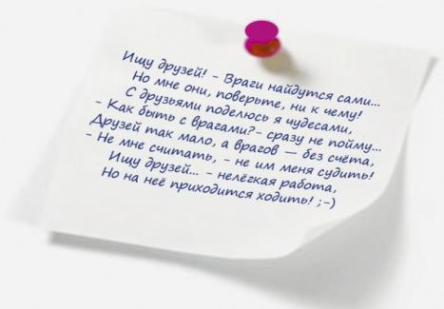
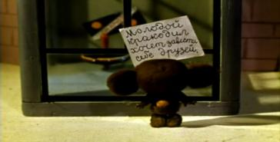
Упражнение «Ищу друга»
Можно представить, что мы переехали в другой город, в котором нет ни одного знакомого. В этом городе есть «Стена объявлений», на которой все желающие могут оставить какую-либо информацию. Необходимо составить текст и придумать оформление объявления, начинающегося словами «Ищу друга».
Ребята составляют текст и оформляют свои объявления. Готовые объявления развешиваются по стенам так, чтобы с ними могли ознакомиться все желающие.
Каждый из участников получает право «право трех голосов», он может цветным карандашом поставить крестики на трех объявлениях, на которые он бы откликнулся.
«Если хочешь, чтоб у тебя были друзья, нужно научиться самому себе быть другом»

Slide 21
Упражнение «Мнение»
«У вас в руках карточки двух цветов – красный и зеленый.
Если вы согласны с утверждением, поднимаете зеленую карточку,
а если не согласны – красную.
1. Друг – это человек, который за тебя горой.
2. Мнение друзей и знакомых очень важно.
3. Человек – существо общественное.
4. Прежде чем что-то сделать, нужно посмотреть, к какому результату это действие привело остальных.
5. В жизни надо попробовать все.
6. Все в этой жизни решают связи.
7. Друзья плохого не посоветуют.
8. Для каждого человека существуют свои собственные правила, законы и нормы.
9. Если твои знакомые говорят, что ты прав, значит, так и есть.
10. Лучше уступить, чем потерять друга.

Slide 22
Если вы подняли зеленую карточку больше трех раз, то вы, как и большинство из нас, подвержены влиянию со стороны окружающих.
Иногда это влияние идет нам на пользу,
иногда является вредоносным,
все зависит от человека, и от людей, которые его окружают.
Но как понять, какой перед тобой человек?
И насколько безопасно его поведение?

Slide 23
«Graffiti»
как средство выражения своих идей
Цель:
игра «Graffiti» дает возможность выразить свои чувства и взгляды в психологически безопасной атмосфере. В то же время участники могут познакомиться со всем многообразием мнений, точек зрения и отношений в коллективе. Кроме того, эта игра способствует развитию терпимости к окружающим.
Материалы:
цветные фломастеры каждому участнику, шесть листов ватмана с надписями вверху каждого листа:

Slide 24
Краткий анализ написанного:
Чем похожи надписи?
В чем различия?
Что бросается в глаза при чтении этих надписей.
Анализ упражнения:
Какая тема оказалась для тебя самой интересной?
На какую тему ответы самые разнообразные?
Как складывалось сотрудничество в твоей группе?
Написал ли ты что-то такое, что имеет для тебя действительно большое значение?
Какая надпись тебе понравилась больше всего?
Какую надпись ты не понял?
Что тебе больше понравилось – писать надписи или читать их?

Slide 25
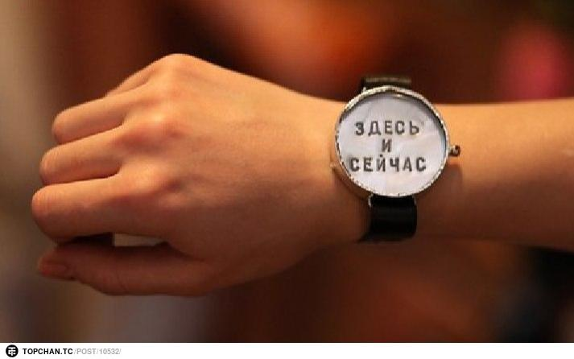
Научитесь ценить то, что у вас есть, что вас окружает.

Slide 26
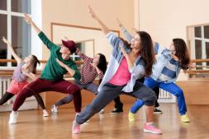
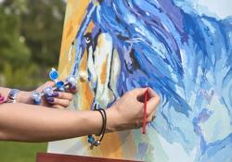
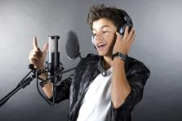
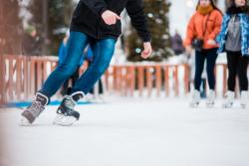
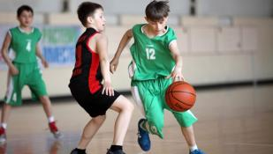
Каждый день –
это маленькая человеческая жизнь,
поэтому старайтесь наполнить его событиями.
Замечательный способ наполнить жизнь радостью - заняться творчеством:
рисованием, музыкой, танцами,
катанием на коньках.
Главное, чтобы дело было тебе интересно.

Slide 27
Упражнение-размышление «7 составляющих моего счастья»
3 группы:
Родители
Дети
Психологи
Родители работают над осознанием понятия «счастья» для себя и своего ребенка через ответы на вопросы:
- Что мне необходимо для счастья?
- Семь составляющих моего счастья.
- Что моему ребенку необходимо для счастья?
Сравнить представления детей о счастье (опрос психолог проводит ранее) с записями родителей.

Slide 28
Рефлексия «Подведение итогов»
(листы бумаги формата А3, карандаши, фломастеры)
Описание. Все участники делятся на мини-группы, каждая мини-группа получает лист бумаги А3 и свое задание.
Первой группе нужно подготовить выступление, суммирующее основные пункты, рассмотренные на тренинге.
Второй группе – комплекс мер, которые могут быть приняты в реальной жизни (на рабочем месте) для того, чтобы максимально использовать полученную информацию.
Третьей – какие препятствия могут возникнуть при применении полученной информации в реальной жизни и как эти препятствия преодолеть.
Группам дается 10 минут, чтобы набросать идеи и придумать, как презентовать их группе. Листы А3 можно использовать для того, чтобы сформулировать на них основные пункты, сделать схематические рисунки и т.д.
После этого один представитель от каждой группы презентует всем соображения своей группы.
Обсуждение. Может ли группа добавить что-то к сказанному, с какими идеями участники согласны, а с какими – нет?

